Slide 1

Ergenlik dönemi
Ve Aile iletişimi

Slide 2

EYVAH!!! ÇOCUĞUM BÜYÜYOR
Doğduğunda size Dünyaları verdi,
İlk adımı attığı zaman, sevinçten uçtunuz,
İlk Anne ve Baba dediğinde ne yapacağınızı şaşırdınız,
Büyüdükçe problem yaşamaya başladınız,
“ARTIK ÇOCUĞUMU ANLAYAMIYORUM”
DEMEYE BAŞLADINIZ DEĞİL Mİ?
**Korkmayın çocuğunuz kendini arıyor.

Slide 3
ERGENLİK DÖNEMİ
(12- 21 Yaş)
ERGENLİK, çocukluktan çıkıp gençliğe adım atma dönemidir.
ERGENLİĞİ, zamanı biraz farklı olsa da herkes yaşar.
ERGENLİK büyümenin doğal bir parçasıdır.
ERGENLİK, fiziksel değişimlerin yanı sıra, düşünsel ve duygusal değişimleri de beraberinde getirir.

Slide 4

ERGENİN;
Duyguları hızlı iniş çıkışlar gösterir.
Tepkileri önceden kestirilmez.
Derslerine ilgisi azalmıştır.
Dikkati dağınıktır.
Evde durmak istemez,
Önerilere aldırmaz,
Beslenmesi düzensizdir.

Slide 5

İlgileri artmış gelgeç hevesleri çoğalmıştır.
Başkaları tarafından nasıl görüldüğünü merak eder.
Dinlediği müzik, beğendiği sanat etkinlikleri değişir.
Uzun uzun düşler kurar.
Hatıra defteri tutmaya başlar.
Şiir, öykü yazmaya özenir.
Yazdıklarında gizliliğe dikkat eder.
Sürekli cep telefonuyla
arkadaşlarıyla mesajlaşır

Slide 6
Kulaktan dolma ödünç alınmış fikirleri savunur. Büyükleri ile tartışır.
Anne babasına karşıt düşünceler ileri sürmeye dikkat eder.
Karşı çıkmış olmak için karşı çıkar.
Bu dönem için çelişkili duyuş ve davranış özellikleri olağan sayılır.
Bazı gençler çalkantıyı daha az yoğunlukta yaşayıp çabucak uyum sağlarlar.
Bazıları ise ileri derecede uyumsuzluklar gösterip bu tür davranışlarda ileri yaşlarda da bulunabilirler.

Slide 7
Bu konuda anne-babaya düşen görev gence evde fazla sınırlamamak olmalıdır.
Çünkü bunalan genç dışarıda daha etkin arkadaşlarının peşinden gidebilir.
Evinde kabul gören ergen zamanla ailesine daha kolay bağlanır

Slide 8
Yaşıtlarının da benzer problemlerinin olması gençler arasında gruplaşmalara yol açar.
Bir grup içinde olmak gence güven verir. Onaylamasa bile grubun bazı davranışlarına katılır

Slide 9

Gençlik çağı beğenilerin, özentilerin, tutkuların, hayranlıkların yoğun olduğu bir dönemdir.
Ergenler bir yandan bağımsızlıklarını kazanmaya çalışırken bir yandan da model ararlar. Modellerinin meziyetleri kadar kusurları da taklit edilir.
Model sık sık değiştirilebilir, her modelden alınan bir örnek gencin kişiliğine bir ilave yapar. Bu nevi denemeler ergenlik sonuna kadar sürer.

Slide 10


Gençlik, bocalama ve fırtınalar içinde geçen bir dönemdir. İkinci doğuş olarak kabul edilir.
Fırtına ve gerginlik dönemi olarak da açıklanabilen ergenlik hangi toplumda olursa olsun, her bireyin yaşadığı bir evredir.

Slide 11
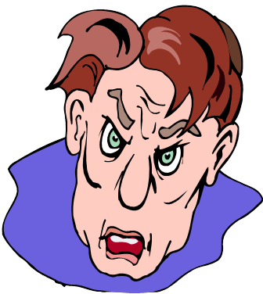
ÇABUK ÜZÜLÜR.
Çabuk sinirlenir.
OLUR OLMAZ HERŞEYİ SORUN YAPAR.

Slide 12

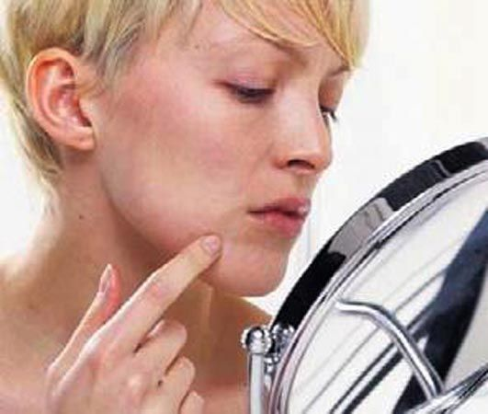
İlgileri artmış, gelgeç hevesleri çoğalmıştır.
Gürültülü müziğe bayılır
Süse ve giyime düşkünlük gösterir. Genç kız ayna karşısında saatler geçirir.

Slide 13

Her şeye olur olmaz karşı çıkarken eleştiri ve yorumlara yönelir.
Her şeyi bir anda düzeltecek kolay çözümler arar. Bunun için çabuk kandırılabilir.

Slide 14
Evinde uyumsuz olan genç bu uyumsuzluğunu okula da yansıtır.
Derslere ilgisi azalır, başarısı düşer.
Hep bağırır çağırır, kırar döker.
Bu davranışları art niyetli önderler vasıtası ile saptırılıp hırsızlığa, zararlı eyleme, toplum suçlarına yöneltilebilir.
Gençler toplum kurallarını hiçe sayıp kural dışı yaşamak isterler.

Slide 15

  AİLELERİN ERGEN HAKKINDAKİ DÜŞÜNCELERİ
Hırçınlaştı. Ders çalışmıyor. Sorumluluk duygusu yok. Canım sıkılıyor diyor. En küçük isteklerini sert bir dille bildiriyor. Kardeşlerini kızdırmaktan zevk alıyor.
Okuduğunu anlamıyor gibi.
Durgunlaştı, dalgınlaştı.
Çabuk karamsarlığa düşüyor.
Ara sıra hiç yoktan
huysuzlaşıyor.
Sert karşılıklar veriyor.

Slide 16
İleri derecede alıngan. Derslerinde gene başarılı ama oyuna, eğlenceye çok düştü. Olur olmaz her şeye ağlıyor. Evde huzursuz, dışarıda sıkılgan
Her istediğini yaptırmak istiyor. Aşırı süsleniyor. Siz bana karışamazsınız diyor. Babasından çekindiği için dolambaçlı yollara sapıyor.
Derslerinde başarılı. Hiç sorun çıkartmayan bir çocuk. İki kez okula gitmemiş. Arkadaşlarıyla gezmiş. Sorunca yalan söyledi. Bu davranışı bizi çok şaşırttı.
Çok harçlık istiyor. Çok geziyor, eve girmek istemiyor. Spora çok düştü. Derslerine boş veriyor. Banyoya sokamıyoruz. Ellerini bile yıkatamıyoruz. Saçını kestiremiyoruz.
Son derece asi ve hırçın olmaya başladı. Başına buyruk olmak istiyor. Dayak, kötü söz, tatlı söz hiçbiri sonuç vermiyor. Bir psikologla mı görüşmeliyim.

Slide 17

Ergenle Nasıl iletişim kurmalıyız

Slide 18

GENÇ ÇOCUĞUNUZUN DURUMUNA İÇTEN İLGİ GÖSTERİN!

Slide 19

ÇOCUĞUNUZA ZAMAN
AYIRIN !

Slide 20
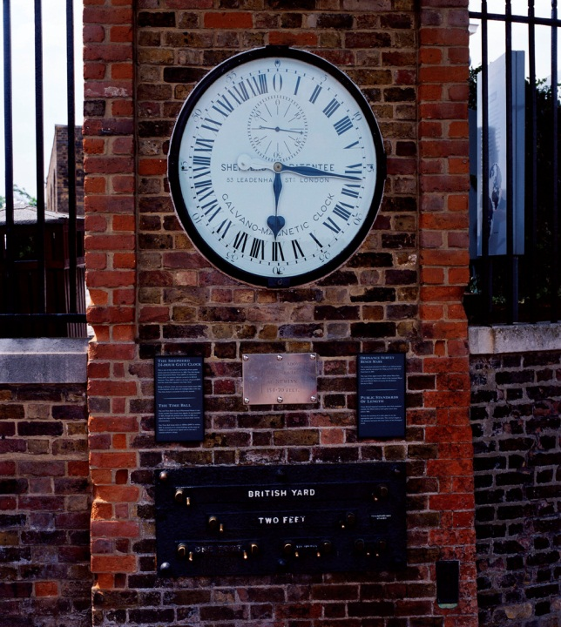
Zaman harcayın
Dinleyin
Aklınıza ne gelirse her konudan konuşun

Slide 21

    Çocuğunuzun hangi etkinliklerle ve deneyimlerle ilgili olduğunu öğrenmeye çalışın

Slide 22
    Aynı görüşte olmasanız bile söylediklerinin ve hissettiklerinin sizin için önemli olduğunu bilmesini sağlayabilirsiniz.

Slide 23

Dürüst bir geribildirim yoluyla karşılıklı anlayış sağlamaya çalışabilirsiniz

Slide 24

DUYGULARINIZI DENETLEYİN
Duygular çok alevlendiğinde
bir “mola” verin.

Slide 25
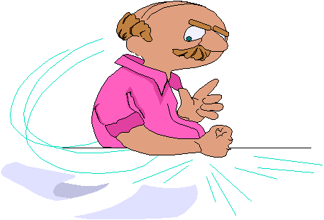
Çocuğunuzun üzücü davranışına, tepeniz atmadan önce olumlu bir davranışla karşılık verin

Slide 26
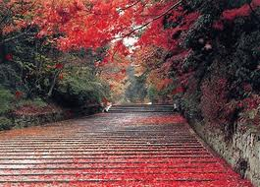
Karşılıklı saygıyı teşvik etmeli, bunun içinde çocuğumuzun duygularını kabullenebilmeliyiz...

Slide 27
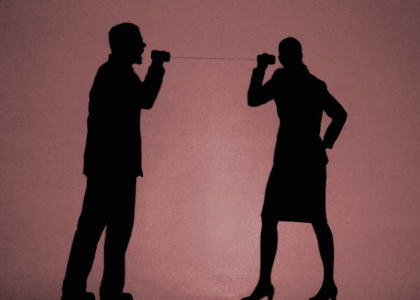
Çocuğun duygularını görmezlikten gelen, tıkayıcı cevaplar vermekten kaçının.
Bu tarz bir dinleme çocuğumuzu işitmediğimizi ve anlamadığımızı belirtir...

Slide 28

Çocukların öğrenmesine izin verin.
Kendi çözümlerimizi onlara empoze etmekten kaçının...

Slide 29


Armağanlarla çocuğunuzu geçici olarak kazanabilirsiniz
Ancak asıl armağan sürekli ilgi ve sevginizdir

Slide 30
Ayrıca ergenliğe giren çocuğunuzun vücut temizliğini öğrenmesi de çok önemlidir . Traş olma ve banyo yapma alışkanlıkları kazanmalıdırlar .

Slide 31
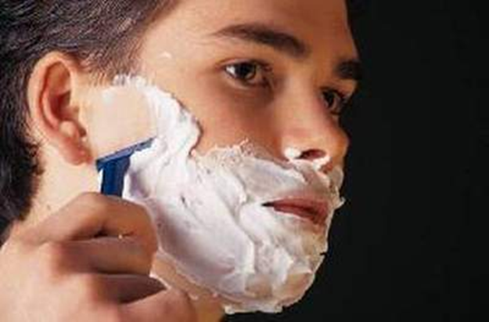
Ergenlik döneminde hormonlar daha fazla çalışır ve vücut daha yağlı olur bu sebepten ergenilerin kişisel bakım alışkanlığı kazanması çok önemlidir.

Slide 32
Boyları uzuyor, kiloları artıyor, cinsel organlarda değişiklikler oluyor. Yüzde sivilce oluşuyor. Gençler cinselliği keşfetmeye başlıyorlar. Ancak yetişkinler dünyasına adım atmaya hazırlanan gençte fiziksel gelişme olsa bile, ruhsal gelişme aynı oranda olmadığı için bir uyumsuzluk oluşuyor. Ruhsal donanımları fiziksel gelişimleriyle orantılı olmadığı için bir iç çatışma yaşanıyor.

Slide 33
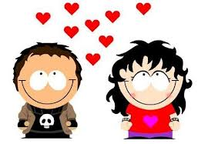
Ayrıca bu dönemde kız erkek ilişkileri artar sevgili olma durumu ortaya çıkar ve ergenliği verdiği değişiklikler gençleri yanlış yapmaya sürükleyebilir.

Slide 34
Dinlediğiniz için teşekkürler

